Slide 1
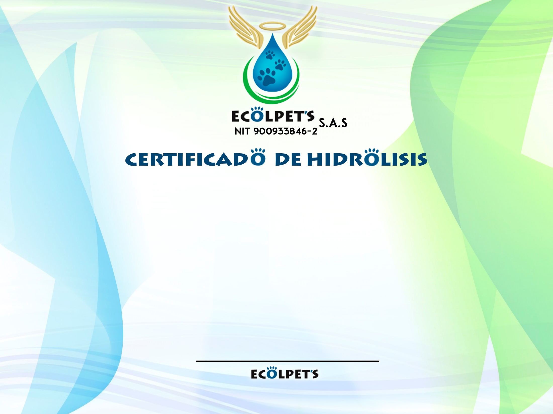
Hacemos constar que hemos efectuado el proceso de Hidrolisis Alcalina al animal de compañía:
NOMBRE | Trixi
RAZA | French Poodle
PROPIEDAD DE | María Fuentes
EN LA FECHA | 03 de diciembre de 2016
BAJO EL LIBRO 1 | PÁGINA 47 | LÍNEA 05
NOMBRE DE LA EMPRESA | Coorserpark
TIPO DE PROCEDIMIENTO | Hidrolisis individual

